Slide 1


СОЦИАЛЬНЫЕ МЕДИА ДЛЯ ФИЛОСОФИИ
Егор Алексеевич
Студент, группа КИ23-17/1б Институт космических и информационных технологий

Slide 2

СОЦИАЛЬНЫЕ МЕДИА
«Социальные медиа - это онлайн-коммуникация,
в которой индивидуум плавно и гибко меняет свою роль, выступая то в качестве аудитории, то в качестве автора. Для этого используется социальное программное обеспечение, которое позволяет любому без специальных знаний в области кодирования размещать, комментировать, перемещать, редактировать информацию и создавать сообщества вокруг разделяемых интересов» Д. Торнли
https://cyberleninka.ru/article/n/k-voprosu-opredeleniya-ponyatiya-sotsialnye-media

Slide 3

ЗАЧЕМ ФИЛОСОФУ (ПРЕПОДАВАТЕЛЮ ФИЛОСОФИИ)
ЦИФРОВЫЕ КОМПЕТЕНЦИИ?
Цифровые компетенции — это комплекс компетенций по работе в цифровой среде и с цифровыми продуктами, включая активность по созданию и сбору данных, их обработке и анализу, а также по автоматизации процессов с помощью компьютерных технологий
Философу или преподавателю философии цифровые компетенции необходимы для эффективного обмена идеями и проведения научных исследований.
Например, использование онлайн-платформ для проведения лекций или семинаров помогает привлечь молодых студентов, которые привыкли пользоваться современными технологиями.
из концепции развития цифровых компетенций студентов НИУ ВШЭ, 2020 г.

Slide 4

ВИДЫ СОЦИАЛЬНЫХ МЕДИА И ФИЛОСОФИЯ
философские сайты, компьютерная анимация с философским содержанием, компьютерные игры с философскими сюжетами и цитатами, философские онлайн-энциклопедия, социальные сети (страницы философов и философским контентом), блоги философов и по философским темам, мессенджеры,
форумы, видеохостинги (философские видео), подкасты, и др.

Slide 5
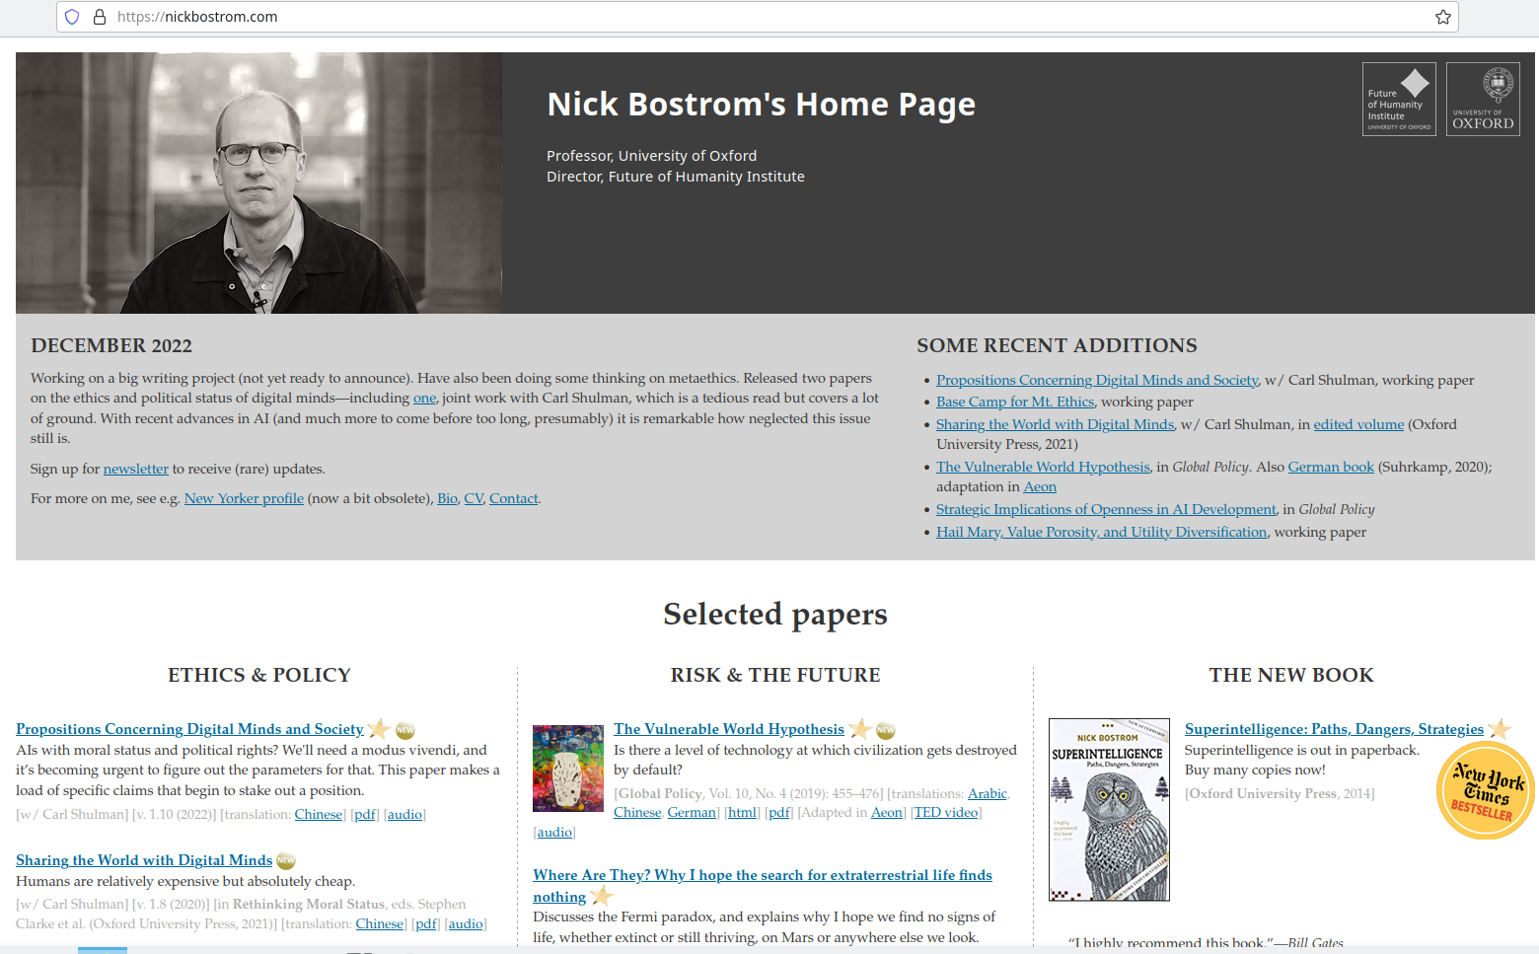
Google Scholar (Google Академия)
Этот ресурс позволяет исследователям размещать свои научные работы, обмениваться результатами и находить коллег по интересам.
Пользователи могут создавать профили, добавлять свои публикации, а также отслеживать цитирования и взаимодействовать с другими учеными.
ПЕРСОНАЛЬНЫЙ БРЕНД ФИЛОСОФА

Slide 6

АТРИБУТЫ
Узнаваемый образ (идеи)
Каналы на различных платформах
Тематический контент
Мероприятия
Стиль жизни?

Slide 7
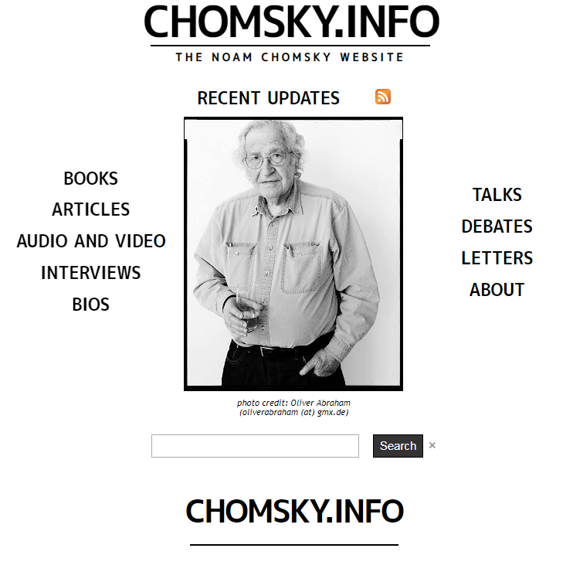
А.Н. Хомский - американский лингвист, философ, когнитивист и общественный деятель. Вот некоторые из его философских трудов:
1. "Синтаксические структуры" (1957)
2. "Аспекты теории синтаксиса" (1965)
3. "Язык и мышление" (1968)
4. "Картезианская лингвистика" (1966)
5. "Рефлексии о языке" (1975)
6. "Американская держава и новые мандарины" (1969)
Эти работы охватывают темы, связанные с природой языка, его структурой и влиянием на мышление.
ХОМСКИЙ
https://chomsky.info/

Slide 8
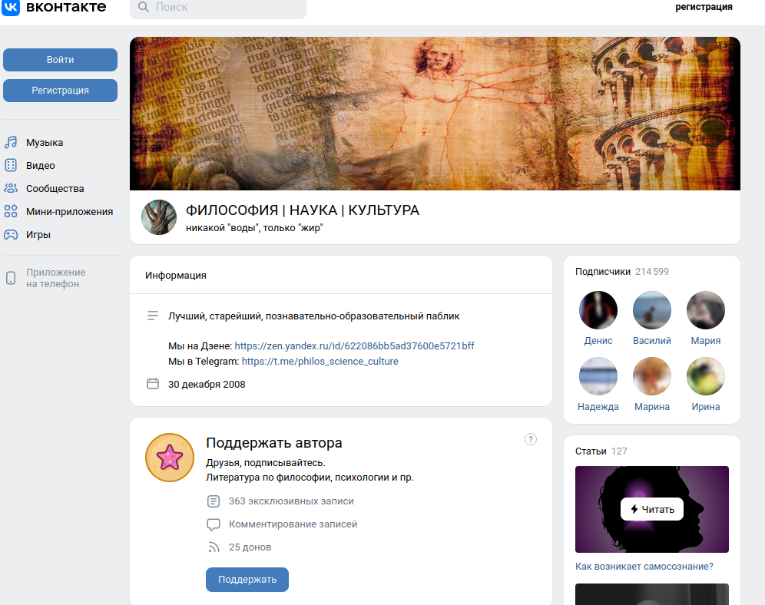
ВКонтакте
«Философия» Ссылка: https://vk.com/philosophy
«Философский камень» Ссылка: https://vk.com/philosophers_stone
«Философия и жизнь» Ссылка: https://vk.com/philosophy_and_life
Telegram
«Философский клуб» Ссылка: https://t.me/philosophy_club
«Философия простым языком» Ссылка: https://t.me/easy_philosophy
«Философский навигатор» Ссылка: https://t.me/philosophy_navigator
ТЕМАТИЧЕСКИЕ ФИЛОСОФСКИЕ ПАБЛИКИ

Slide 9
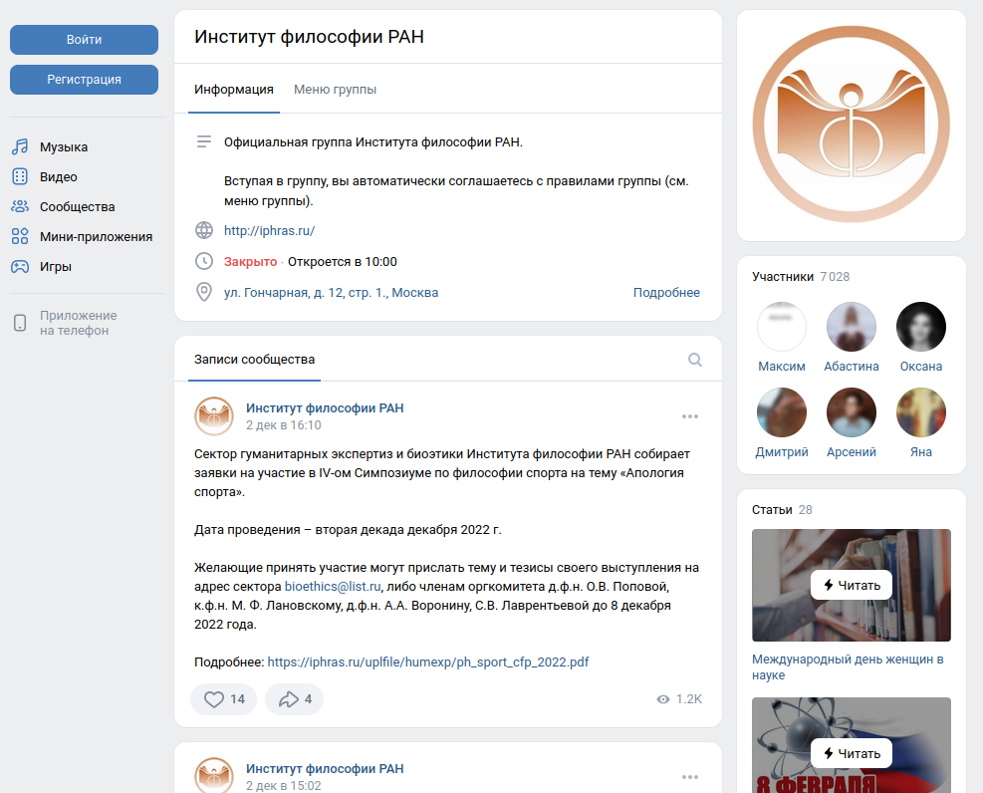
СТРАНИЦЫ И ПАБЛИКИ ОРГАНИЗАЦИЙ
Институт Философии (РАН):
https://vk.com/iph_ras
Философский факультет МГУ: https://vk.com/philosophy_msu
Философский факультет МГУ им. М.В. Ломоносова
https://philos.msu.ru
Философский факультет РГГУ - официальная группа: https://vk.com/ffrggu

Slide 10
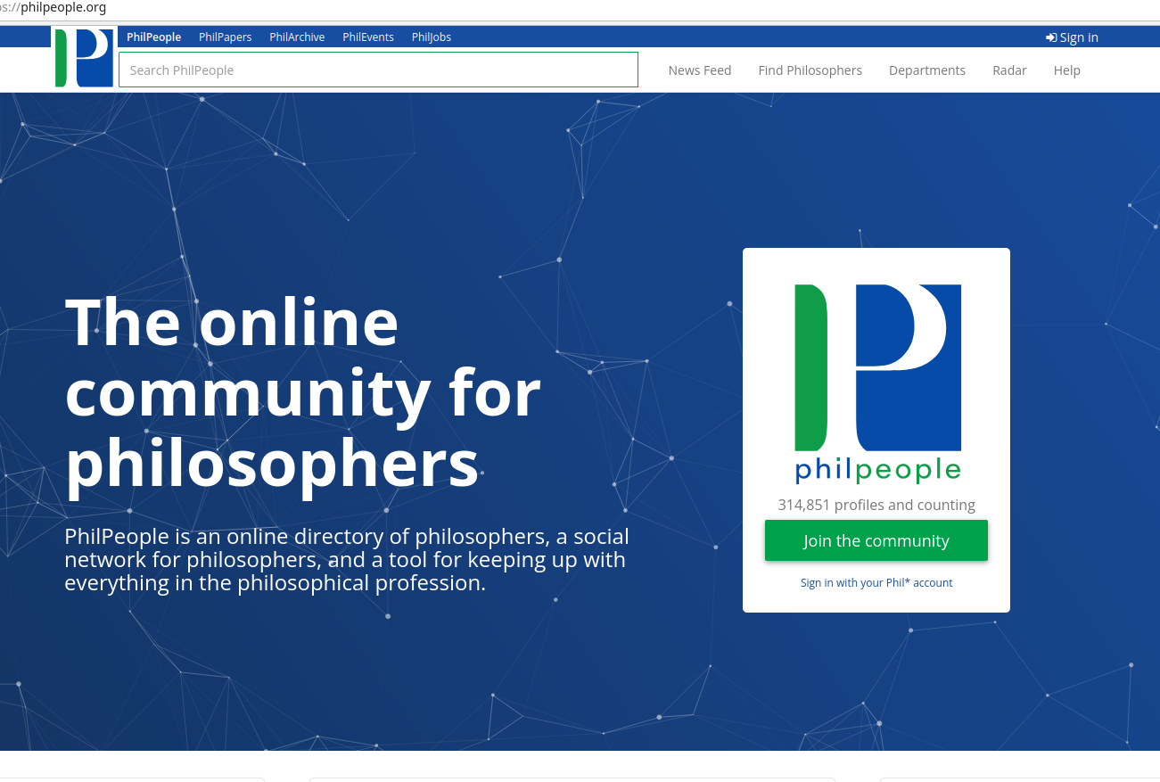
Примеры тематических философских сообществ в интернете:
«Философия» на платформе Reddit. https://www.reddit.com/r/philosophy
«Философский штурм» http://philosophystorm.org
Сайт “Философия” Ярославского государственного педагогического университета
СОЦИАЛЬНЫЕ МЕДИА ДЛЯ ФИЛОСОФСКОГО СООБЩЕСТВА

Slide 11

Спасибо за внимание

